Slide 1

Порівняння багатоцифрових чисел
Математика
4 клас
Розділ 2. Нумерація чисел у межах мільйона
Урок 36

Slide 2
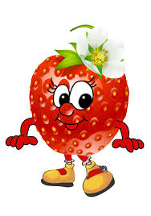



Налаштування на урок
Оберіть плід свого настрою

Slide 3
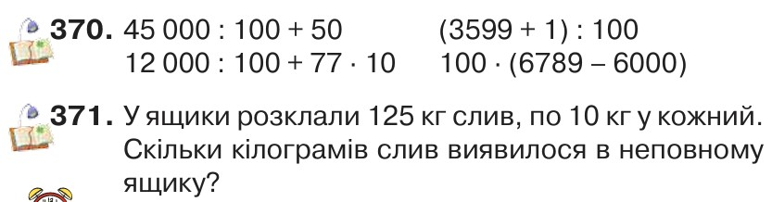

Перевірка домашнього завдання
Підручник
Ст.70

Slide 4
План уроку
ПОРІВНЯННЯ БАГАТОЦИФ-РОВИХ ЧИСЕЛ
ДВА СПОСОБИ ПОРІВНЯННЯ БАГАТОЦИФ-РОВИХ ЧИСЕЛ
РОЗВ’ЯЗУВАННЯ ЗАДАЧ
ОБЧИСЛЕННЯ ВИРАЗІВ

Slide 5









d
хв
см
в
с
кг
(
·
)
:
Усні обчислення
38.000
25.000 + 13.000 = 930 тис. – 30 тис. =
300.000 + 1.000 = 800.000 + 10.000 =
100.000 – 70.000= 80.000 + 20.000 =
900.000
301.000
810.000
30.000
100.000
20 тис. · 3 = 16 тис. : 4 =
4 тис. · 1 = 16 тис. : 2 =
8 тис. · 0 = 16 тис. : 1 =
60.000
4 тис.
4 тис.
8 тис.
0
16 тис.
Маса коня становить 700кг, а маса поні — 100кг. Хто з них важчий? У скільки разів важчий?
700 кг : 100 кг =
7 (р.)

Slide 6




кг
d
(
)
:
хв
см
в
с
·
Прочитайте числа
Назвіть числа в порядку збільшення.
208 909, 30 909, 990 679, 1 000, 8 000, 120 001, 999.
Запишіть числа в порядку зменшення.
560 330, 901 001, 99 999, 87 099, 597.
Ст.71
№376-377

Slide 7


Прочитайте інформацію про різні способи порівняння натуральних чисел
Під час порівняння чисел користуються різними способами.
I спосіб. Спосіб порівняння чисел визначенням їх місця в натуральному ряді. Число а більше, ніж число b, якщо в натуральному ряді воно стоїть правіше, ніж число b. Наприклад: 115>112
II спосіб. Спосіб порозрядного порівняння. Якщо два натуральні числа мають різну кількість цифр, то більшим буде те число, у якого більше цифр. Наприклад: 18 678 > 1278, 5567 < 19 743, 11 111 > 888.
Якщо два натуральні числа мають однакову кількість цифр, то більшим є те число, яке має більше одиниць у найвищому розряді. Якщо кількість одиниць у цьому розряді однакова, то порівнюють одиниці нижчого розряду і т. д. Наприклад: 3456 > 1456, 234 > 204, 14 567 > 14 560, 125 304 > 125 300
Ст.70
№374

Slide 8

Порівняйте числа
>
<
>
678 898 __ 346 4 567 __ 4 904 56 778 __ 56 557
1 123 __ 11 230 12 237 __ 12 045 90 008 __ 90 009
<
>
<
=
>
100 __ 10 · 10
1000 __ 10 000
10 000 __ 100 · 100
1 000 __ 100 + 100
10 000 __ 1 000 + 1 000
100 + 100 + 100 __ 1 000
<
>
=
<
Запишіть замість зірочок такі цифри, щоб нерівності стали правильними.
3 *76 > 3 576 70* 812 < 707 812
43 501 > 43 4*1 300 4*0 < 300 460
Ст.71
№375, 378, 379

Slide 9
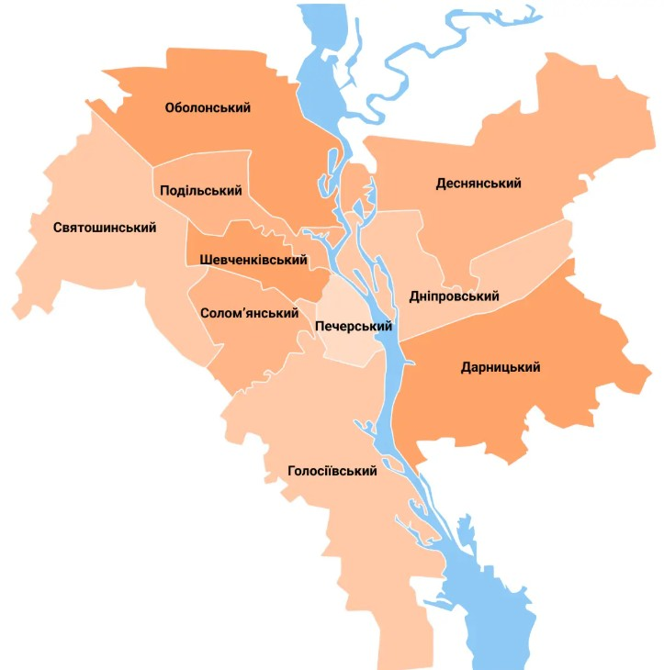

Прочитайте, яка чисельність населення в лівобережних районах Києва (станом на 1 липня 2020 року). У якому із цих районів найбільше мешканців?
Дарницький район —
341 243 особи; Деснянський район —
366 098 осіб; Дніпровський район —
356 515 осіб
Ст.71
№380

Slide 10

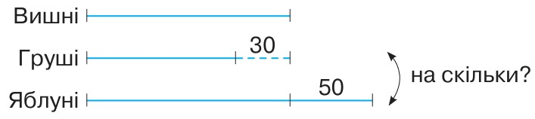
Розв’яжіть задачу
У саду росте вишень на 30 дерев більше, ніж груш, і на 50 менше, ніж яблунь.
Чого більше росте в саду — яблунь чи груш? На скільки дерев більше?
Поясни малюнок і розв’яжи задачу
50 + 30 =
80 (д.)
Ст.72
№382

Slide 11

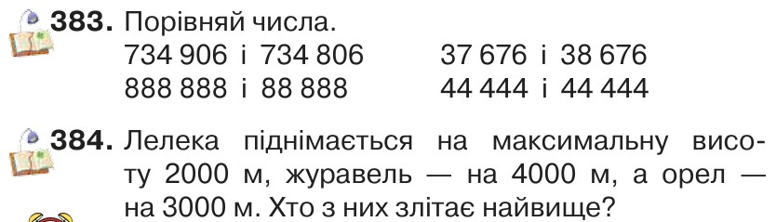
Домашнє завдання
Сьогодні на уроці я дізнався/дізналась про…
Найбільш цікавим було…
Мені було важко...
Урок запам'ятався мені тим, що …
Підручник
Ст.72

Slide 12
Рефлексія
Оберіть плід своєї роботи на уроці
Відчуваю задоволення
Можу краще
Відчуваю втому
Урок пройшов непомітно

